Slide 1
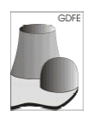
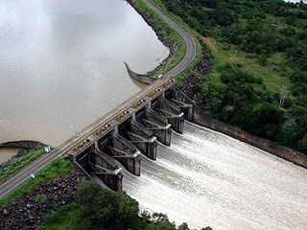
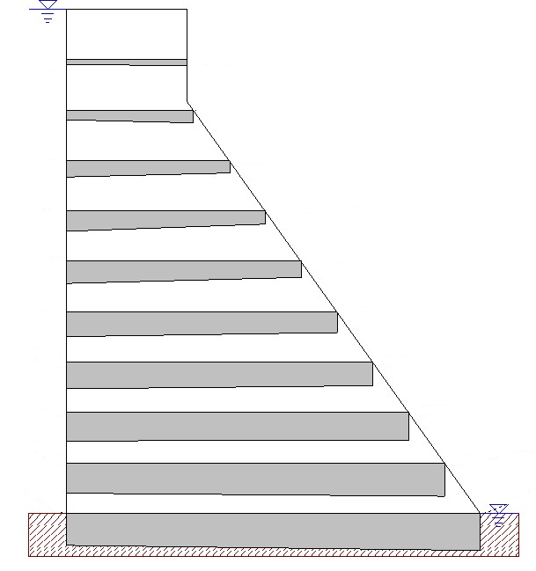
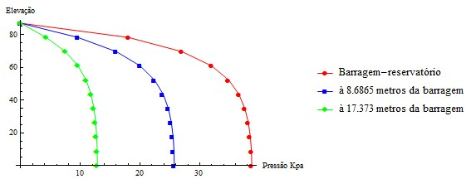
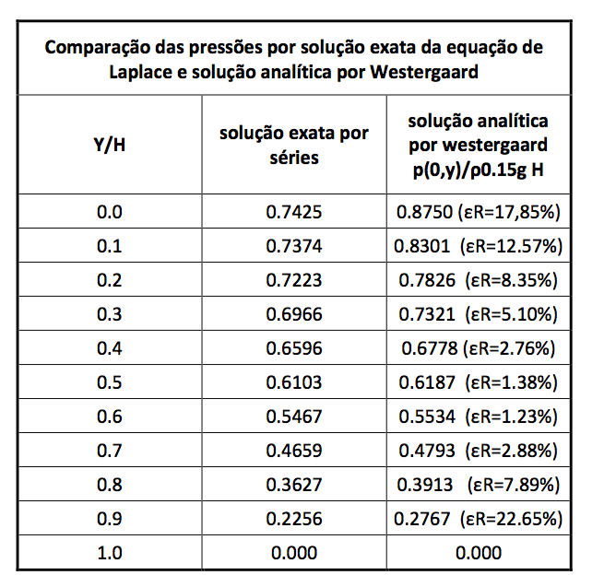
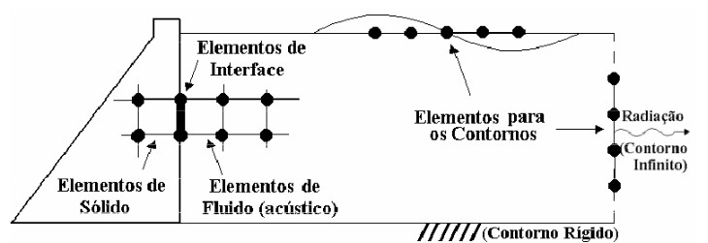
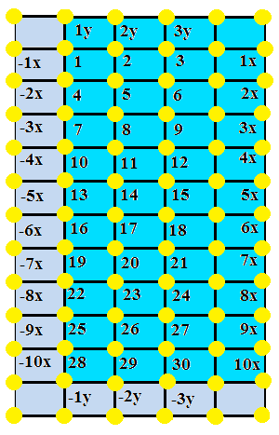
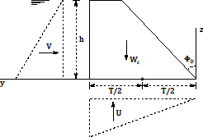

Um Estudo Preliminar sobre o comportamento Barragem-Reservatório com o auxilio de Técnicas numéricas
UNIVERSIDADE DE BRASÍLIA/FACULDADE DE TECNOLOGIA DEPARTAMENTO DE ENGENHARIA CIVIL E AMBIENTAL
Bolsista de IC: Jose Augusto Ribeiro
Orientador: Prof. Lineu José Pedroso
Colaborador: Nasser S. Alkmim
Grupo de Dinâmica
e Fluido-Estrutura
Introdução
Metodologia
Este trabalho pretende analisar as ferramentas a disposição para o estudo de uma barragem gravidade – caso mais comumente encontrado no Brasil. Busca-se aqui entender o método gravidade utilizado para análise destas estruturas e tratar do acoplamento barragem-reservatório baseando-se no princípio de Westergaard e também com auxílio de métodos numéricos para assim poder dar mais um passo posterior a análise estática possibilitando futura aplicação do método pseudo-estático para análise de sismos em barragens. Finalmente nesse estudo é de interesse analisar também as ferramentas não só quanto à eficácia, mas quanto a custo computacional uma vez que se pode usar de ferramentas simples, a exemplo do método das diferenças fintas, que fornecem resultados bastante satisfatórios.
Utilização do Método Gravidade para se determinar os esforços internos à barragem.
Utilização do método das diferenças finitas para discretizar o reservatório
Comparação entre os custos computacionais e eficácia dos métodos analíticos e numéricos.
Figura 1- Barragem com as comportas abertas
Formulação Teórica
Resultados MDF:
Método Gravidade (USBR)
O Método Gravidade se utiliza de hipóteses simplificadoras em sua dedução. Estas hipóteses envolvem,
O material que compõe a estrutura
Interação com o fluido
Análise da barragem em corte
O método em questão aplica o operador de diferenças finitas a malha estabelecida, gerando as equações a seguir. A aplicação das condições de contorno então permitem que se transforme o sistema em questão em possível determinado resolvendo-o e obtendo os valores das pressões nos diversos pontos da malha. Assim podemos comparar os resultados deste método – de fácil aplicação – com os da aproximação analítica de Westergaard
P1 – 4 P2 + P3 + P2y + P5 = 0 | P11 – 4 P12 + P4x + P9 + P15 = 0 | P-8x – 4 P22 + P23 + P19 + P25 = 0
P2 – 4 P3 + P1x + P3y + P6 = 0 | P-5x – 4 P13 + P14 + P10 + P16 = 0 | P22 – 4 P23 + P24 + P20 + P26 = 0
P-2x – 4 P4 + P5 + P1 + P7 = 0 | P13 – 4 P14 + P15 + P11 + P17 = 0 | P23– 4 P24 + P8x + P21 + P27 = 0
P4 – 4 P5 + P6 + P2 + P8 = 0 | P14– 4 P15 + P5x + P12 + P18 = 0 | P-9x – 4 P25 + P26 + P22 + P28 = 0
P5– 4 P6 + P2x + P3 + P9 = 0 | P-6x – 4 P16 + P17 + P13 + P19 = 0 | P25 – 4 P26 + P27 + P23 + P29 = 0
P-3x – 4 P7 + P8 + P4 + P-1y = 0 | P16 – 4 P17 + P18 + P14 + P20 = 0 | P26 – 4 P27 + P9x + P24 + P30 = 0
P7 – 4 P8 + P9 + P5 + P-2y = 0 | P17 – 4 P18 + P6x + P15 + P21 = 0 | P-10x – 4 P28 + P29 + P25 + P-1y = 0
P8 – 4 P9 + P3x + P6 + P-3y = 0 | P-7x – 4 P19 + P20 + P16 + P22 = 0 | P28 – 4 P29 + P30 + P26 + P-2y = 0
P-4x – 4 P10 + P11 + P7 + P13 = 0 | P19 – 4 P20 + P21 + P17 + P23 = 0 | P29 – 4 P30 + P10x + P27 + P-3y = 0
Figura 2 – Esforços estáticos atuantes em uma barragem
Figura 3 – Elemento infinitesimal utilizado para
obtenção dos coeficientes
Equações para calculo de tensões
Figura 8 – sistema de equações
Gráfico de Pressão vs elevação
Elevação (m) | Tensão normal face de Montante (Kpa) | Tensão normal face de montante (Kpa) | Tensão cisalhante na face de montante (Kpa) | Tensão cisalhante na face de jusante (Kpa)
78,1785 | -189,726 | -219,304 | 0,000 | 0,000
69,492 | -337,590 | -442,129 | 0,000 | 314,946
60,8055 | -558,069 | -414,047 | 0,000 | 294,942
52,119 | -694,889 | -473,997 | 0,000 | 337,646
43,4325 | -793,129 | -574,894 | 0,000 | 409,519
34,746 | -870,873 | -697,713 | 0,000 | 497,008
36,0595 | -936,602 | -833,471 | 0,000 | 593,713
17,373 | -994,765 | -977,432 | 0,000 | 696,262
8,6865 | -1047,888 | -1126,885 | 0,000 | 802,723
0 | -1097,506 | -1280,179 | 0,000 | 911,920
Uma vez resolvido o sistema de equações temos o gráfico de pressão vs elevação resultante da aplicação do método Na comparação com a solução analítica de westergaard, deve-se lembrar que uma das vantagens do MDF resulta no fato que este fornece as pressões alem da interface barragem-reservatório diferentemente as solução analítica comparada.
Figura 4 - tensão normal mapeada na seção estudada
Figura 5 – Tensões nas faces a montante e a jusante
Figura 9 – gráfico de Pressão vs elevação
Aplicação do MDF para o reservatório
Como foi dito anteriormente para descobrir as pressões hidrodinâmicas será utilizado o método analítico de Westergaard e método numérico das diferenças finitas (MDF). Para aplicação do MDF é necessário que conheçamos as condições de contorno no reservatório – cavidade acústica viabilizando a construção da matriz de diferenças finitas onde tais condições estarão representadas.
Uma vez conhecidas as condições de contorno do sistema em questão pode-se aplicar o MDF para o reservatório em questão. O método analítico, contudo, oferece os resultados para as pressões hidrodinâmicas apenas na interface barragem-reservatório.
Comparação das soluções numérica e analítica
É importante perceber que apesar da aproximação analítica de Westergaard oferecer resultados satisfatórios para as pressões hidrodinâmicas, com a aplicação do MDF podemos facilmente melhorar os resultados aumentando o número de pontos da malha de diferenças finitas utilizada. A aplicação do operador de diferenças finitas torna-se trivial uma vez que a matriz segue um padrão. O MDF traz então a facilidade de através da aproximação por séries de Taylor fornecer uma forma de resolver mais rapidamente a equação de Laplace discretizando todo o reservatório e assim expandindo a solução de Westergaard – que fornece resultados apenas na interface com o reservatório
Figura 6- condições de contorno
Figura 7 - malha de diferenças finitas
Figura 10 – comparação das soluções
Conclusão
Apesar de considerado assísmico o Brasil apresenta hoje atividade sísmica registrada que implica na preocupação com o efeito de pequenos sismos em obras que requerem grandes fatores de segurança. Além da verificação estática, foi possível então dar mais um passo nos estudos preliminares realizados pelo GDFE/UnB passando a introduzir a aplicação do método Pseudo-estático para análise desta estrutura considerando a atividade sísmica brasileira. A aplicação da aproximação analítica de Westergaard retorna resultados satisfatórios, mas foi possível perceber que a aplicação de um método relativamente menos complexo como o MDF retorna resultados para as pressões hidrodinâmicas induzidas pelo sismo que melhoram conforme o aumento do número de pontos da malha de diferenças finitas, possibilitando menor custo computacional e a discretização do reservatório por inteiro.

